Slide 1
S.XIX - 2015
Luis Colás Villa
Daniel Marqués Gutiérrez
Diego Palomeque García
Guillermo Sanz Sampedro

Slide 2
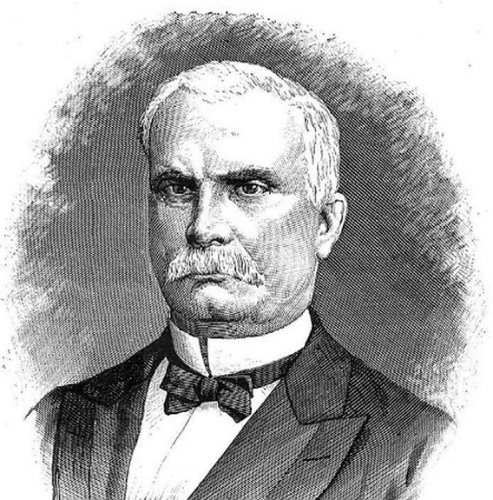
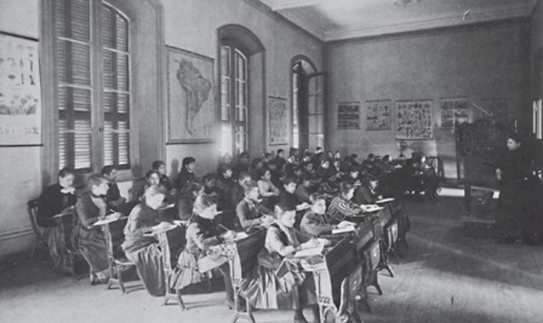
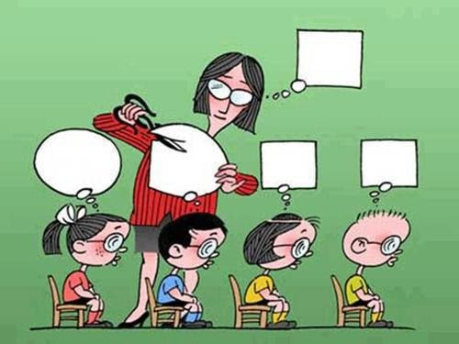
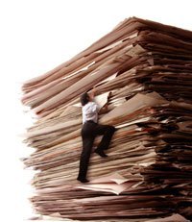
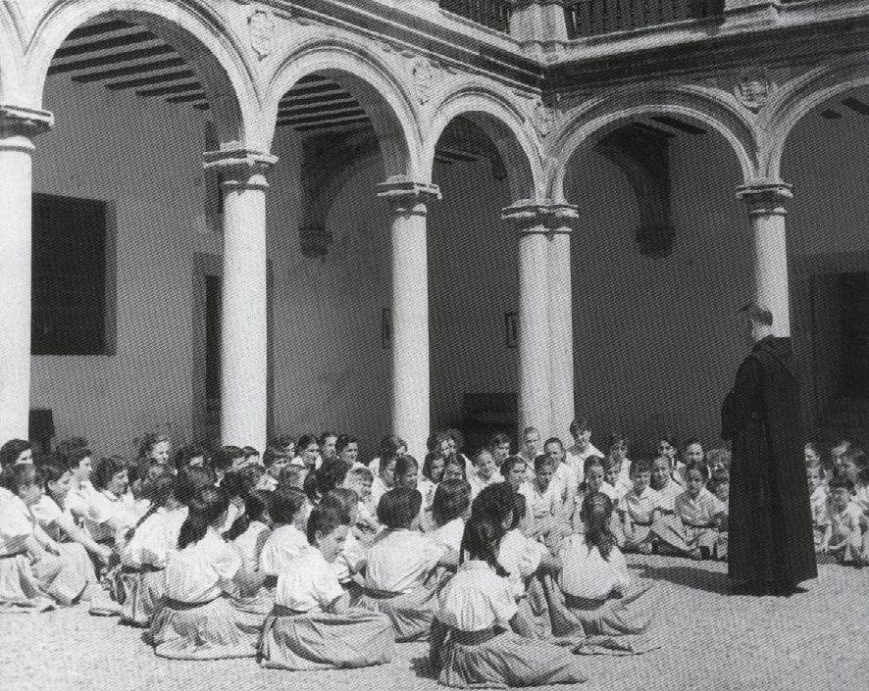
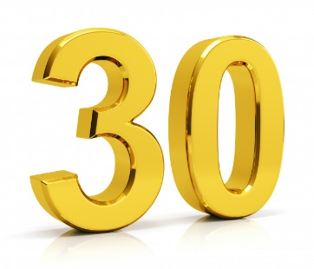
S. XIX
ENSEÑANZA VALORES LIBERALES
LEY MOYANO 1857
ISABEL II REINA DE ESPAÑA
PROPUESTAS NORMATIVAS

Slide 3
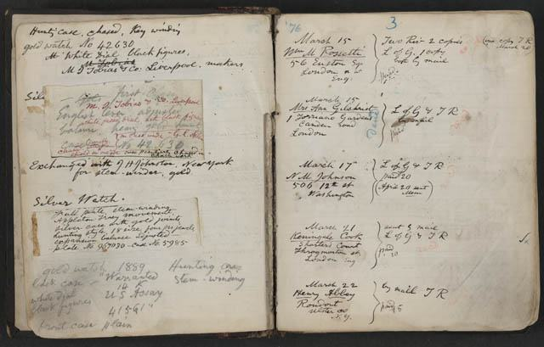
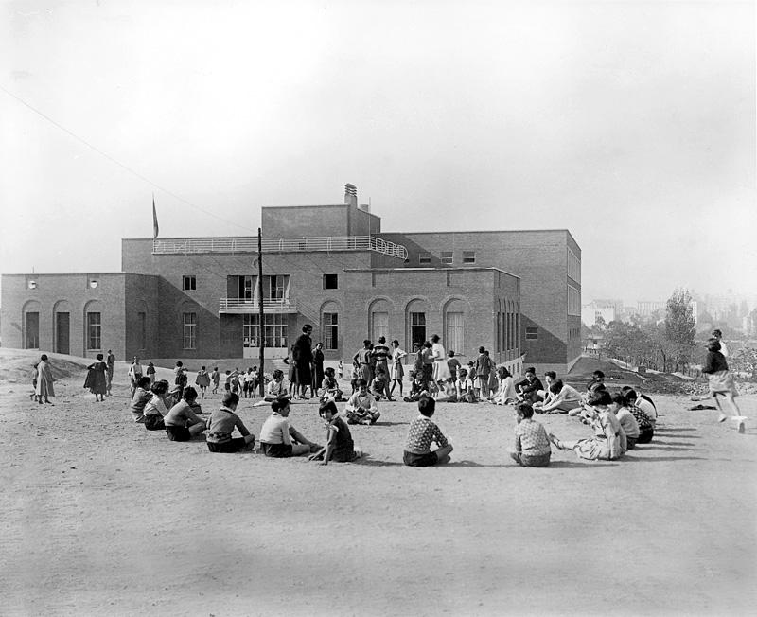
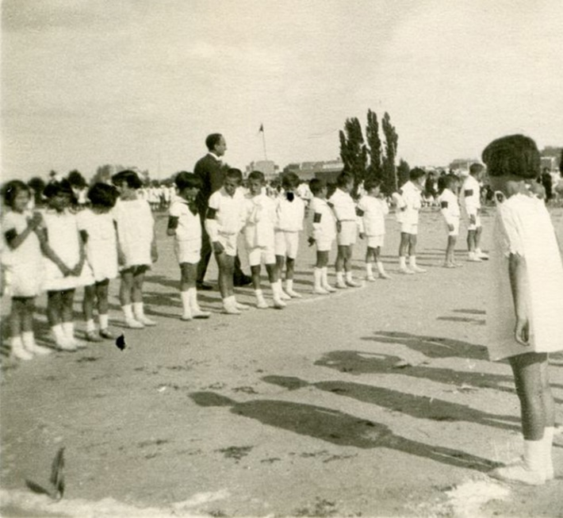
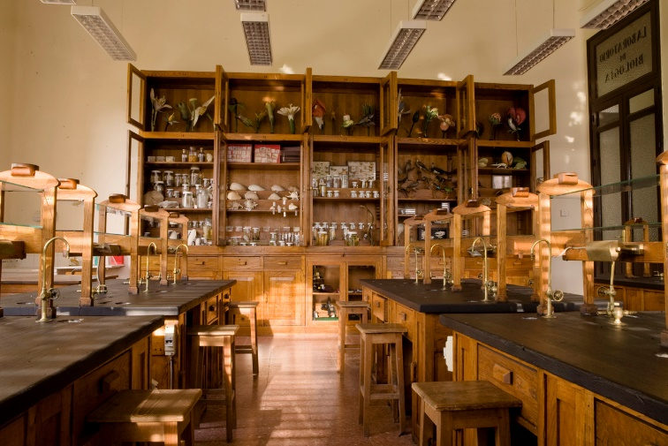
INSTITUTO DE LIBRE ENSEÑANZA
INSTITUTO ESCUELA 1918
ÉPOCA DORADA DE LA EDUCACIÓN

Slide 4
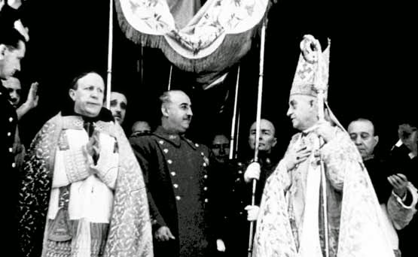
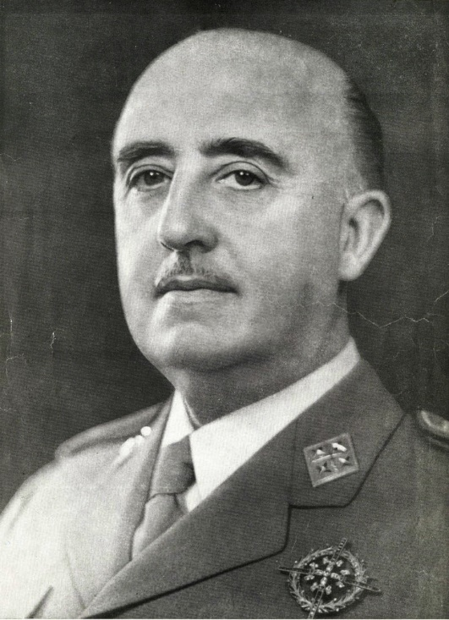
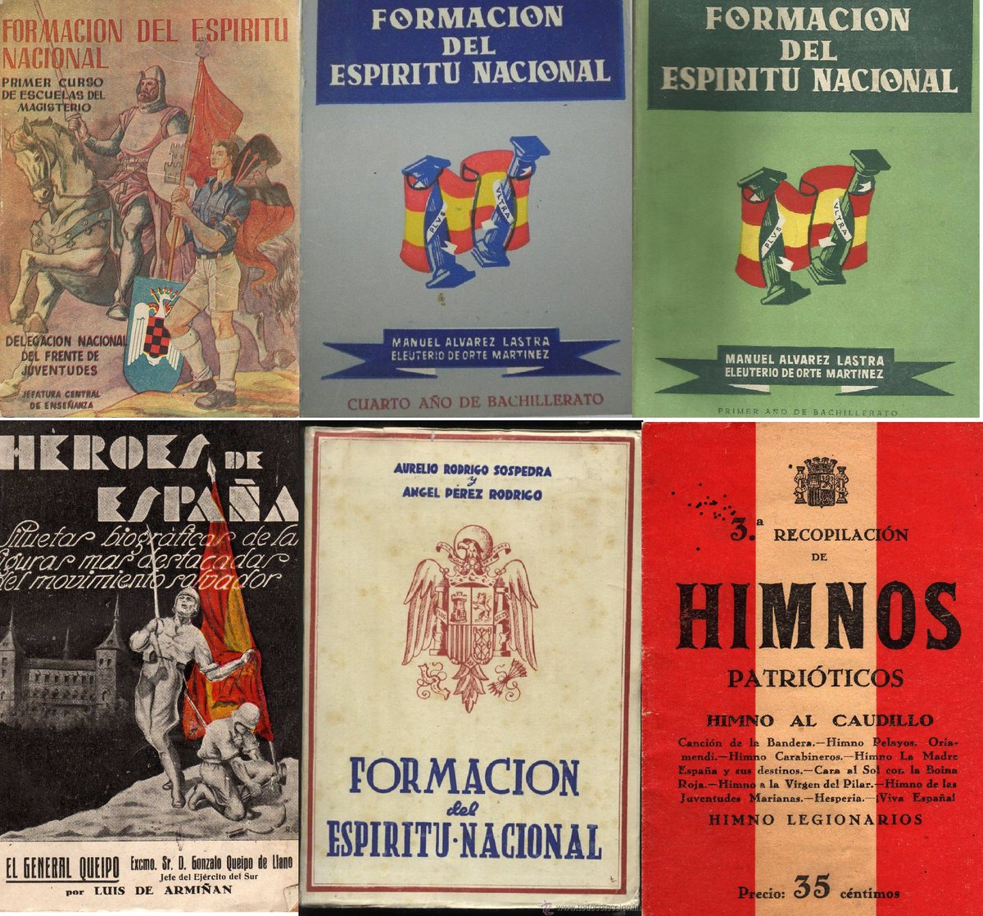
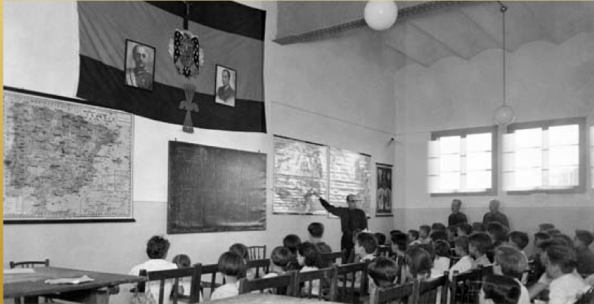
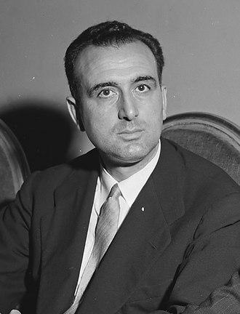
FRANQUISMO 1936 - 1975
ÉPOCA OSCURA EN LA EDUCACIÓN
GENERALÍSIMO
RUIZ GIMÉNEZ LEY 1953

Slide 5
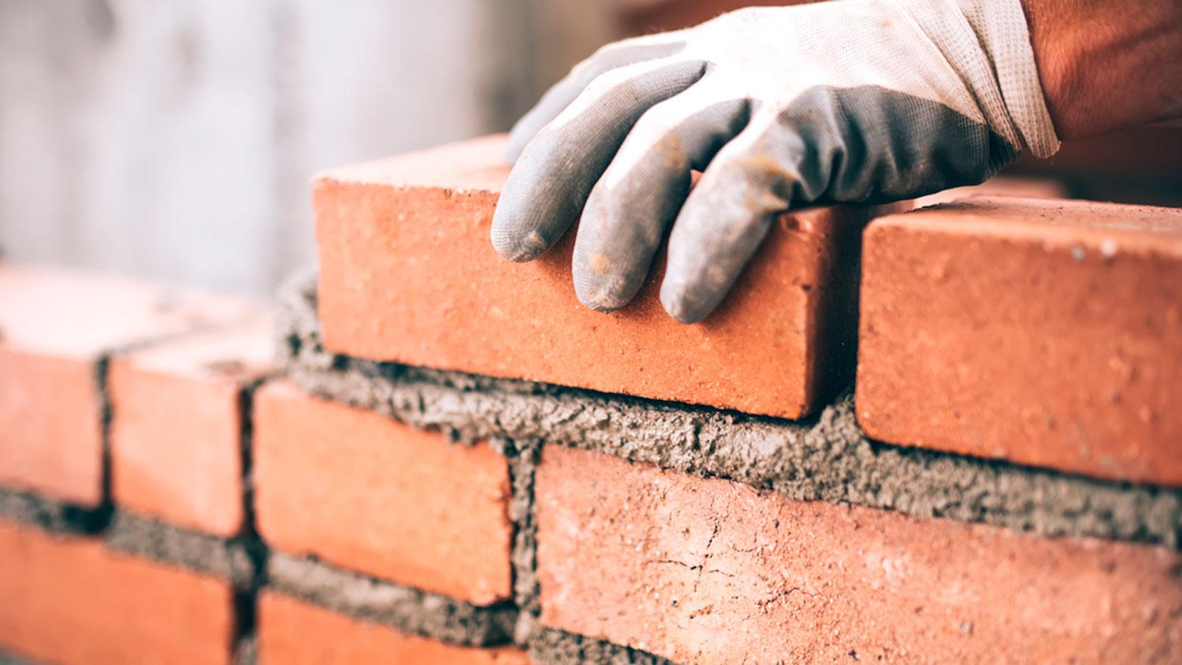
LEY GENERAL DE EDUCACIÓN LGE 1970
REFORMA DEL SISTEMA EDUCATIVO
Pública Igualdad
Financiada
Estructura
VILLAR PALASI
LIBRO BLANCO

Slide 6
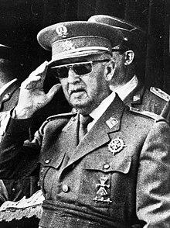
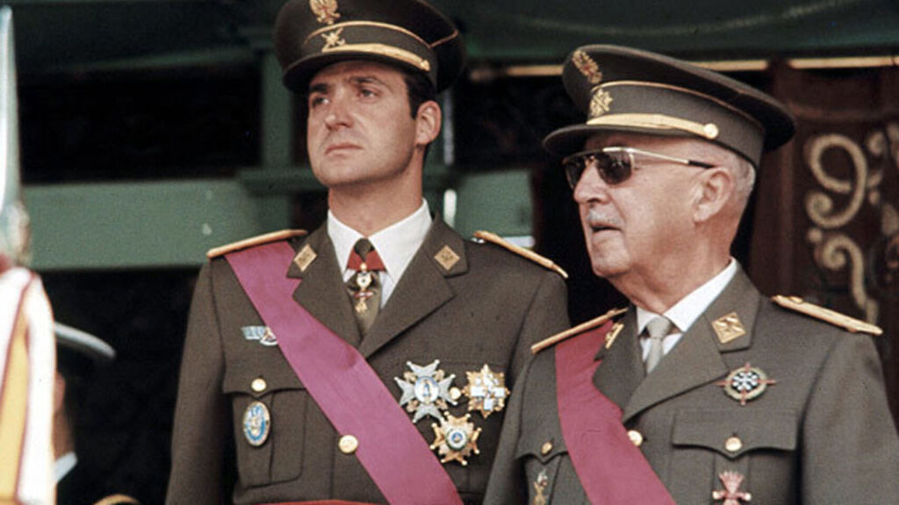
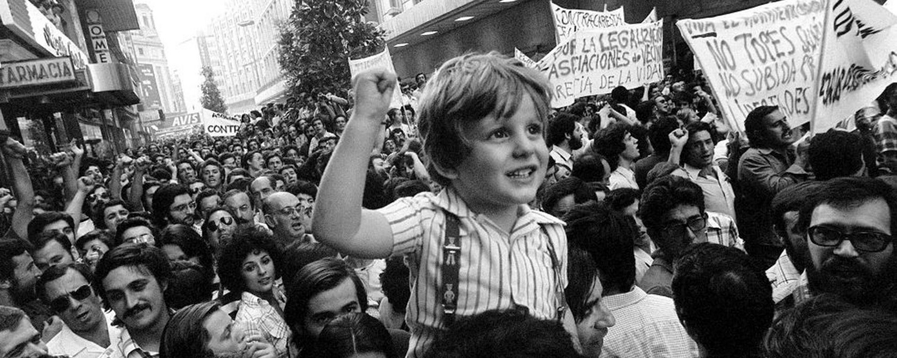
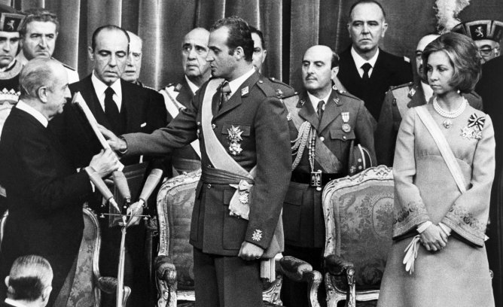
TRANSICIÓN – ESPAÑA DEMOCRÁTICA

Slide 7
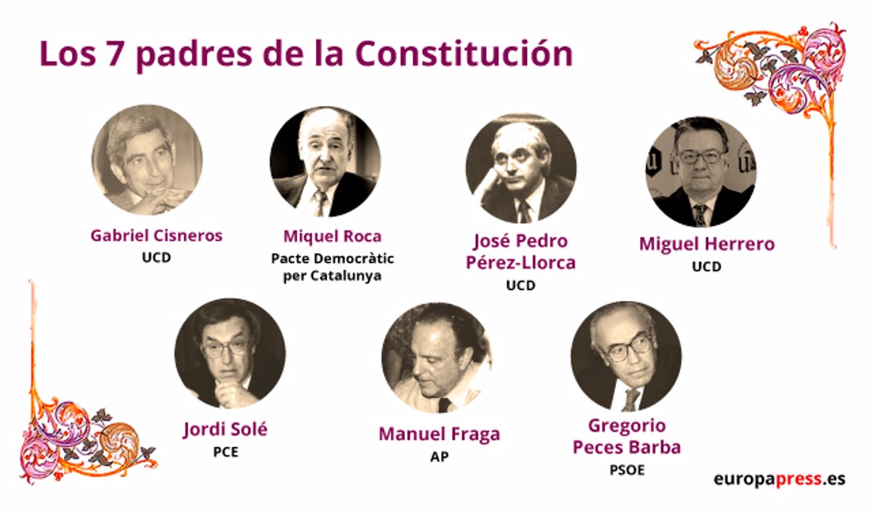
CONSTITUCIÓN ESPAÑOLA 1978

Slide 8
ARTÍCULO 16 Y 27
Derecho a la educación – Libertad de enseñanza
Derecho a recibir formación religiosa
Obligatoria y Gratuita
Base constitucional amplia y duradera→ Alternancia en el poder

Slide 9
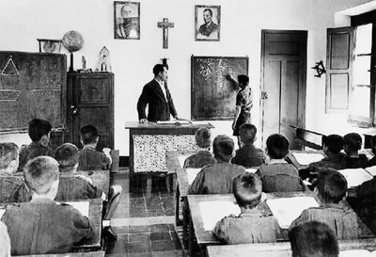
LOECE 1980 LEY ORGÁNICA REGULADORA DEL ESTATUTO DE CENTROS ESCOLARES
Existencia de discrepancias.
Iglesia y Educación Privada

Slide 10
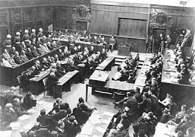
LOECE 1980 LEY ORGÁNICA REGULADORA DEL ESTATUTO DE CENTROS ESCOLARES
LUCHA EN LOS TRIBUNALES

Slide 11
LODE 1985 DERECHOS EDUCATIVOS
Subvenciones en educación privada con contrapartidas.
Garantía derecho a la educación.

Slide 12
LODE 1985 DERECHOS EDUCATIVOS
Criterios de matrícula.

Slide 13
LOGSE 1990 LEY ORGÁNICA DE ORDENACIÓN GENERAL DEL SISTEMA EDUCATIVO

Slide 15
LOCE 2002 LEY ORGÁNICA CALIDAD DE LA EDUCACIÓN
4º E.S.O.
PIP
3º E.S.O.

Slide 16
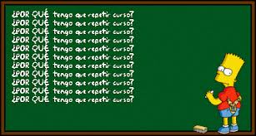
REVÁLIDA
REVÁLIDA

Slide 17
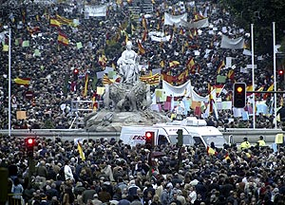
LOE 2006 LEY ORGÁNICA DE EVALUACIÓN
Manifestación
Se mantiene Estructura LOGSE

Slide 18
LOE 2006 LEY ORGÁNICA DE EVALUACIÓN
PCPI
CMC y Educación para la Ciudadanía
Comisiones de admisión

Slide 19
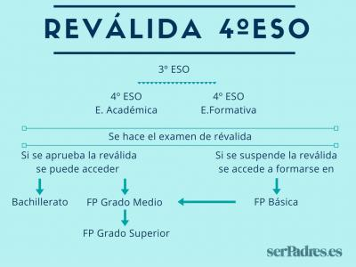
LOMCE 2013 LEY ORGÁNICA MEJORA DE LA EDUCACIÓN
Reválidas 4ºESO y BACH
Religión evaluable

Slide 20
LOMCE 2013 LEY ORGÁNICA MEJORA DE LA EDUCACIÓN
Especialización de los Centros
Más Poder

